Slide 1


CƠ SỞ
NHÓM 3
DỮ LIỆU
GVHD: LÊ HỮU HÙNG, NGUYỄN THỊ HOÀI
LỚP: DHTMDT19B

Slide 2
PHÂN CÔNG
STT | Họ và tên | Nhiệm vụ | Mức độ hoàn thành
1 | Nguyễn Thị Kim Tuyết 23736051 | Phần A:truy vấn nhóm và cá nhân,ppt Phần B:9,3I,7I | 100%
2 | Hồ Thanh Hoà 23658201 | Phần A:truy vấn nhóm và cá nhân,word Phần B:3,7,1I,6I | 100%
3 | Đặng Hoàng Yến Như (NT) 23657621 | Phần A:Xây dựng mô hình ER,ERD,truy vấn cá nhân, word Phần B:1,5,10,4I | 100%
4 | Trần Huy Hoàn 23667861 | Phần A:cài đặt CSDL,truy vấn cá nhân, ppt Phần B:2,6,11,5I | 100%
5 | Nguyễn Thị Ngọc Nhi 23736271 | Phần A:chuyển đổi sang lược đồ quan hệ, truy vấn cá nhân, ppt Phần B:4,8,2I | 100%

Slide 3





ĐỀ TÀI : QUẢN LÝ LAO ĐỘNG
Để quản lý việc phân công các nhân viên tham gia vào xây dựng các công trình. Công ty xây dựng ABC tổ chức quản lý như sau:Cùng lúc công ty có thể tham gia xây dựng nhiều công trình, mỗi công trình có một mã số công trình duy nhất (MACT), mỗi mã số công trình xác định các thông tin như: tên gọi công trình (TENCT), địa điểm (ĐIAĐIEM), ngày công trình được cấp giấy phép xây dựng (NGAYCAPGP), ngày khởi công (NGAYKC), ngày hoàn thành (NGAYHT).
Mỗi nhân viên của công ty ABC có một mã số nhân viên(MANV) duy nhất, một mã số nhân viên xác định các thông tin như: Họ tên (HOTEN), ngày sinh (NGAYSINH), phái (PHAI), địa chỉ (ĐIACHI). Mỗi nhân viên phải chịu sự quản lý hành chánh bởi một phòng ban. Tất nhiên một phòng ban quản lý hành chánh nhiều nhân viên. Công ty có nhiều phòng ban (Phòng kế toán, phòng kinh doanh, phòng kỹ thuật, phòng tổ chức, phòng chuyên môn, Phòng phục vụ,...). Mỗi phòng ban có một mã số phòng ban(MAPB) duy nhất, mã phòng ban xác định tên phòng ban (TENPB).
Công ty phân công các nhân viên tham gia vào các công trình, mỗi công trình có thể được phân cho nhiều nhân viên và mỗi nhân viên cùng lúc cũng có thể tham gia vào nhiều công trình. Với mỗi công trình một nhân viên có một số lượng ngày công (SLNGAYCONG) đã tham gia vào công trình đó.

Slide 4


Mục Lục
Phần A
Phần B
Xây dựng lược đồ ERD và tạo CSDL
Chuẩn hóa dữ liệu cá nhân
4

Slide 5

1
Xây dựng mô hình ER,ERD
2
Chuyển sang lược đồ quan hệ
Phần A
3
Cài đặt CSDL - Tạo database trên SSMS, nhập dữ liệu
4
Tự cho câu hỏi và trả lời (12 câu)
5

Slide 6
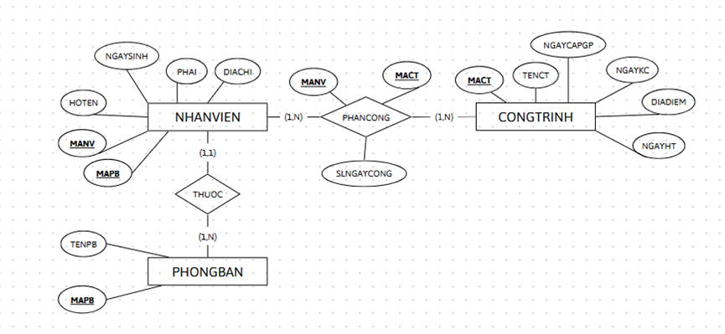
1
Xây dựng mô hình ER,ERD
5

Slide 7
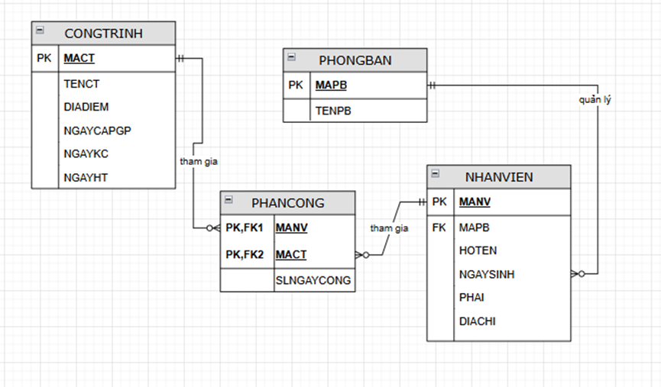
1
Xây dựng mô hình ER,ERD
5

Slide 8
2
Chuyển sang lược đồ quan hệ
CONGTRINH (MACT, TENCT, DIADIEM, NGAYCAPGP, NGAYKC, NGAYHT)
Khóa chính: MACT
NHANVIEN (MANV, HOTEN, NGAYSINH, PHAI, DIACHI, MAPB)
Khóa chính: MANV
Khóa ngoại: MAPB → PHONGBAN (MAPB)
PHONGBAN (MAPB, TENPB)
Khóa chính: MAPB
PHANCONG (MACT, MANV, SLNGAYCONG)
Khóa chính: MACT, MANV
Khóa ngoại: MACT → CONGTRINH(MACT), MANV → NHANVIEN(MANV)
5

Slide 9
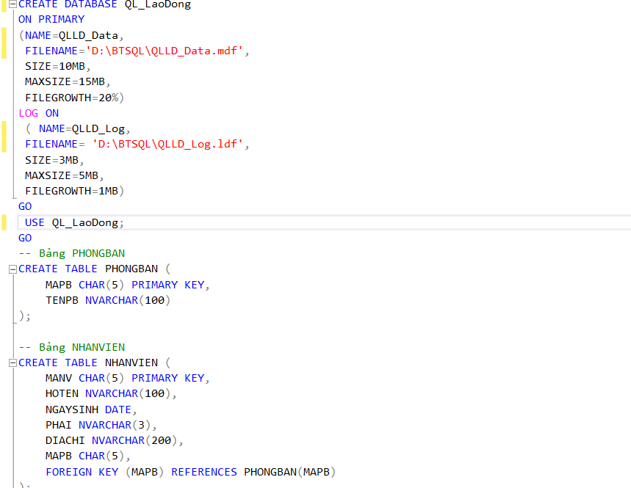
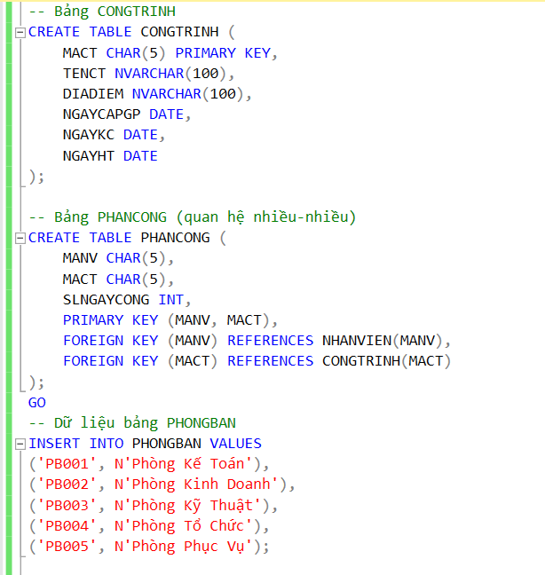
Cài đặt CSDL - Tạo database trên SSMS, nhập dữ liệu
3
5

Slide 10
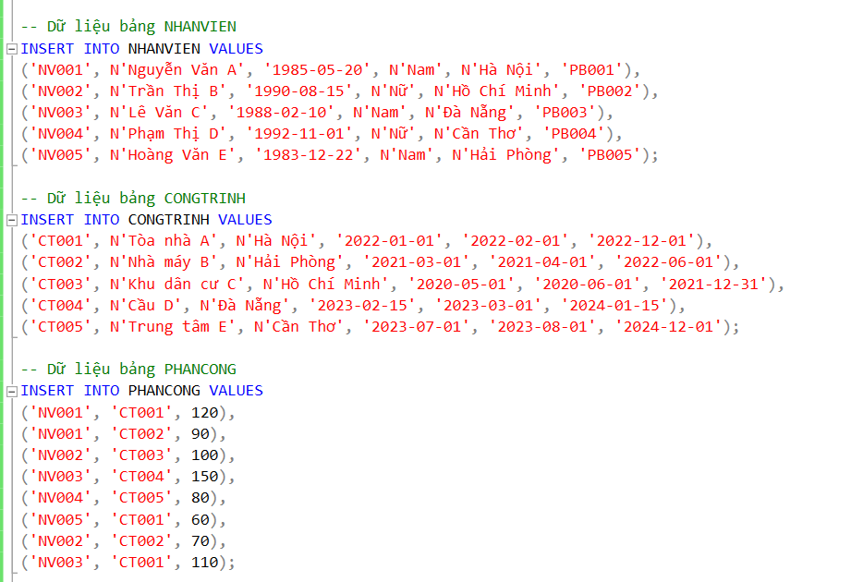
Cài đặt CSDL - Tạo database trên SSMS, nhập dữ liệu
3
5

Slide 11
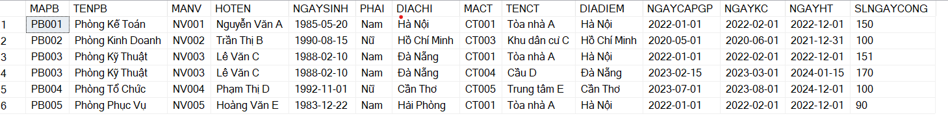
Cài đặt CSDL - Tạo database trên SSMS, nhập dữ liệu
3
5

Slide 12
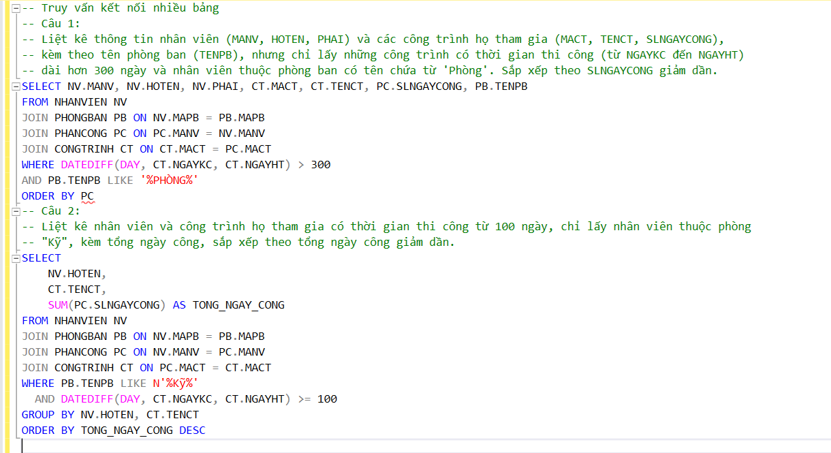
Tự cho câu hỏi và trả lời
(12 câu)
4
5

Slide 13
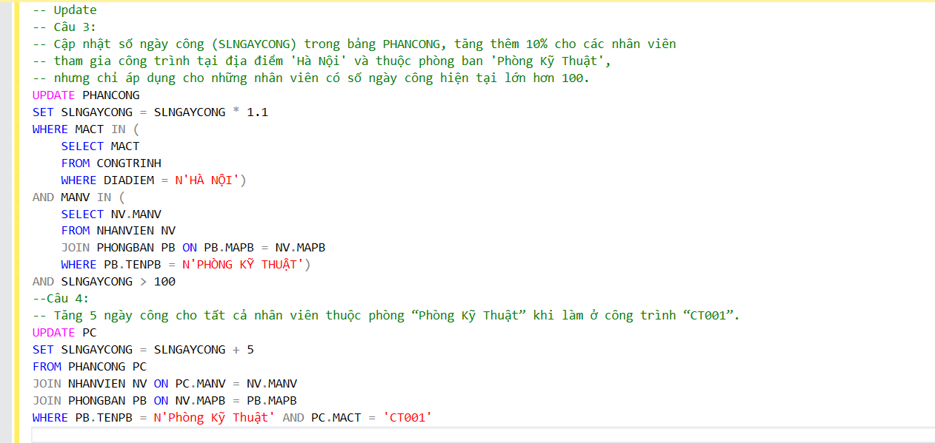
Tự cho câu hỏi và trả lời
(12 câu)
4

Slide 14
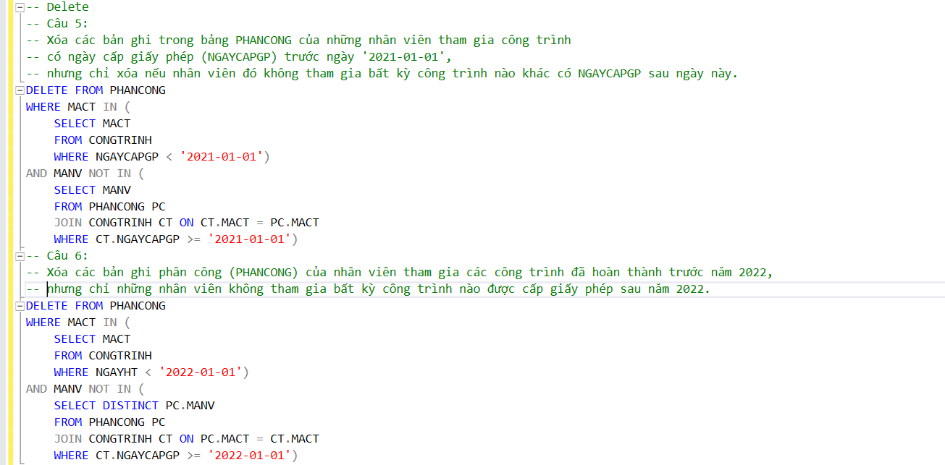
Tự cho câu hỏi và trả lời
(12 câu)
4

Slide 15
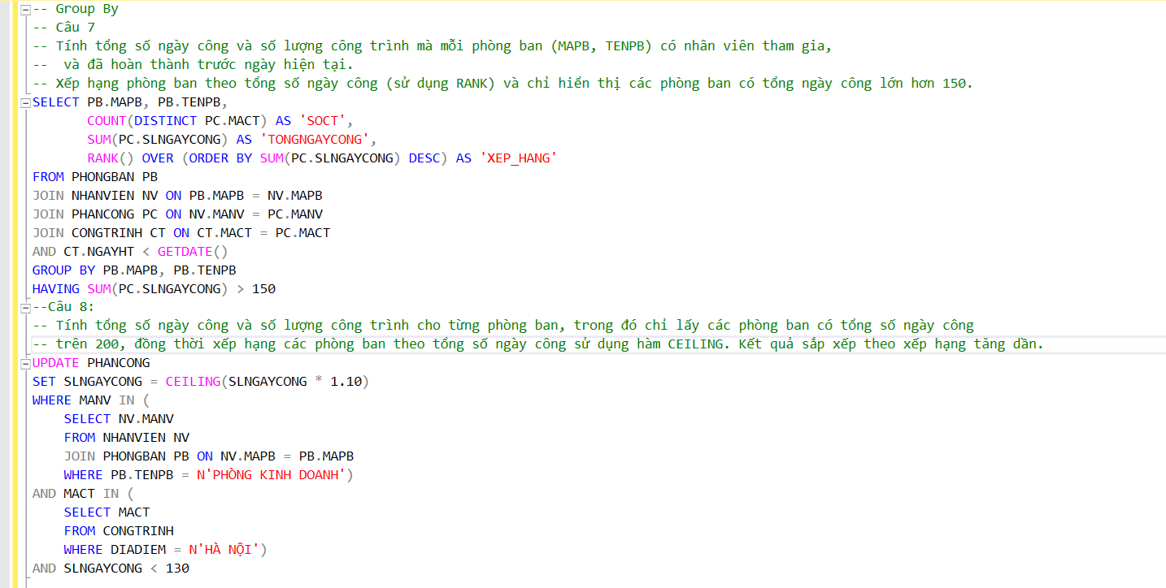
Tự cho câu hỏi và trả lời
(12 câu)
4

Slide 16
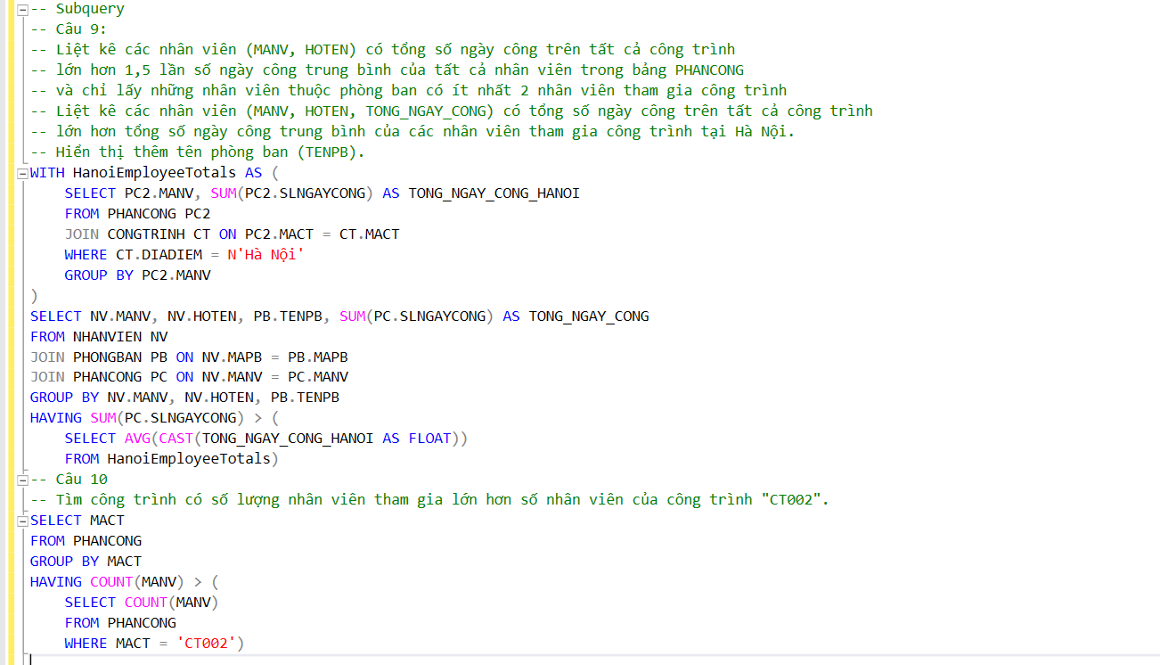
Tự cho câu hỏi và trả lời
(12 câu)
4

Slide 17
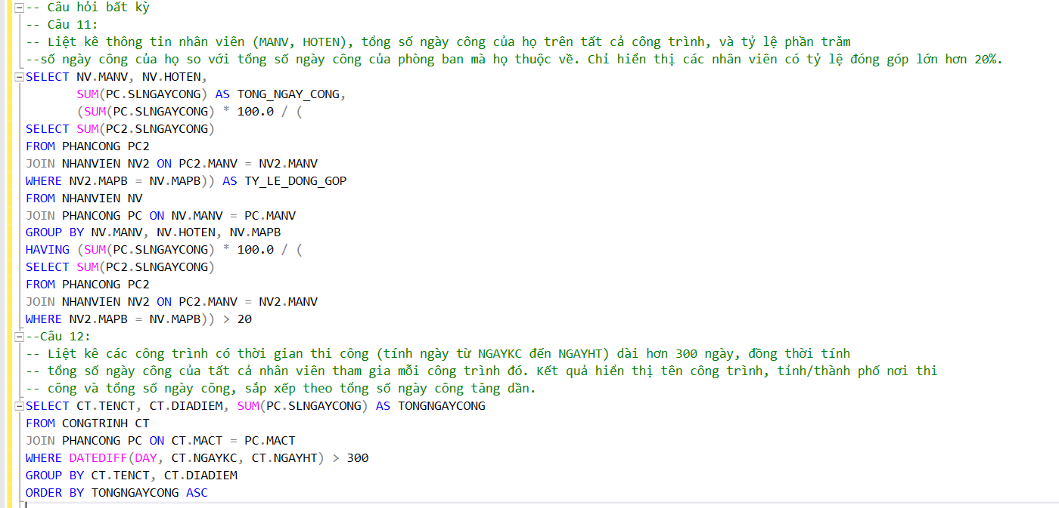
Tự cho câu hỏi và trả lời
(12 câu)
4

Slide 18
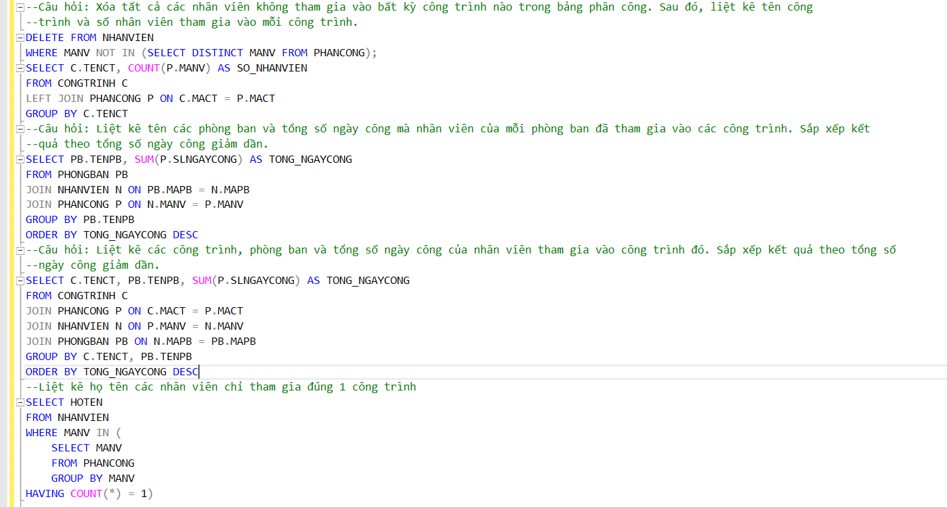
4.1
Câu hỏi cá nhân:
Đặng Hoàng Yến Như:

Slide 19
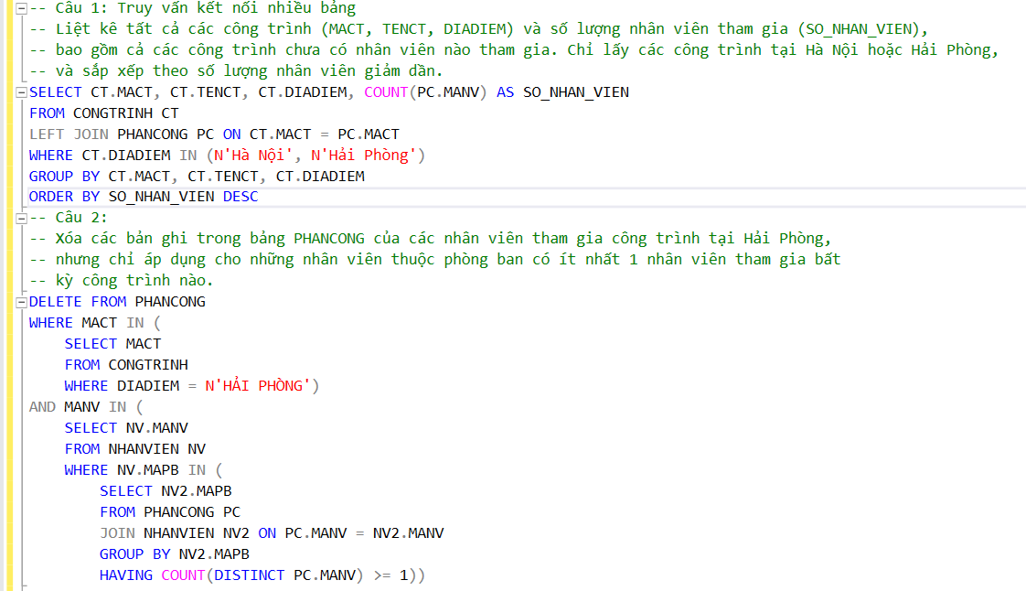
4.1
Câu hỏi cá nhân:
Nguyễn Thị Kim Tuyết:

Slide 20
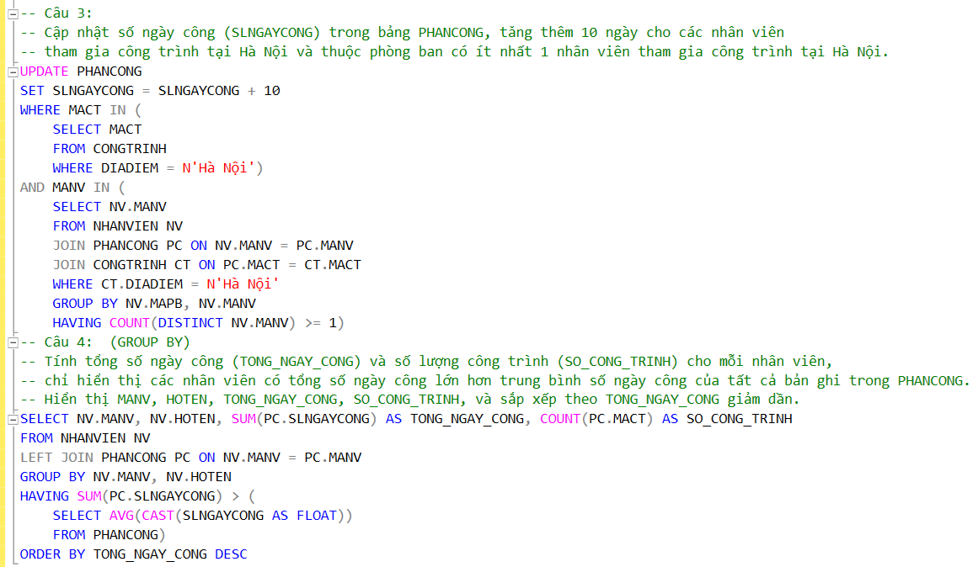
4.1
Câu hỏi cá nhân:
Nguyễn Thị Kim Tuyết:

Slide 21
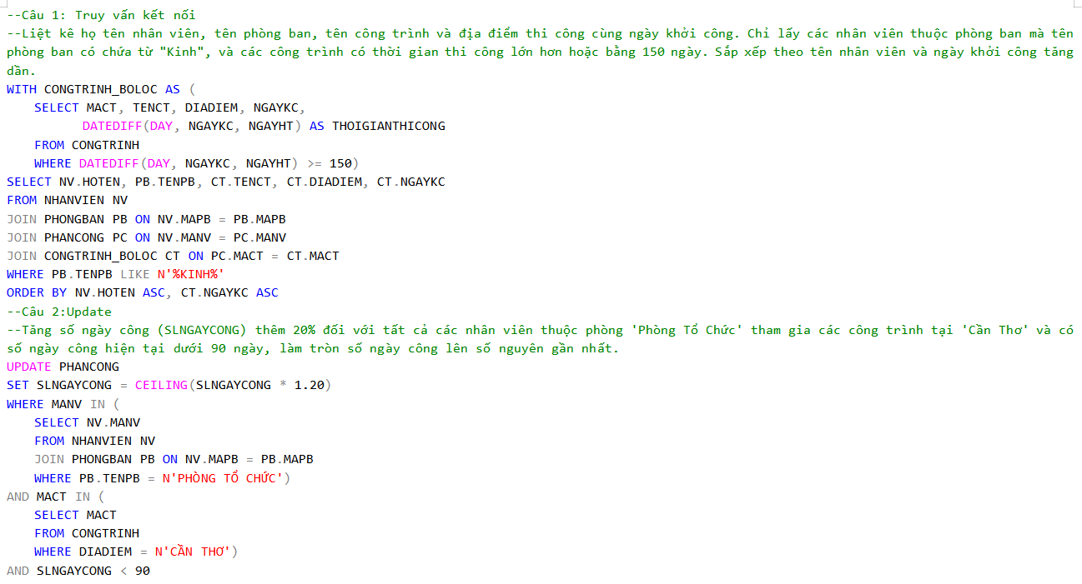
4.1
Câu hỏi cá nhân:
Hồ Thanh Hòa:

Slide 22
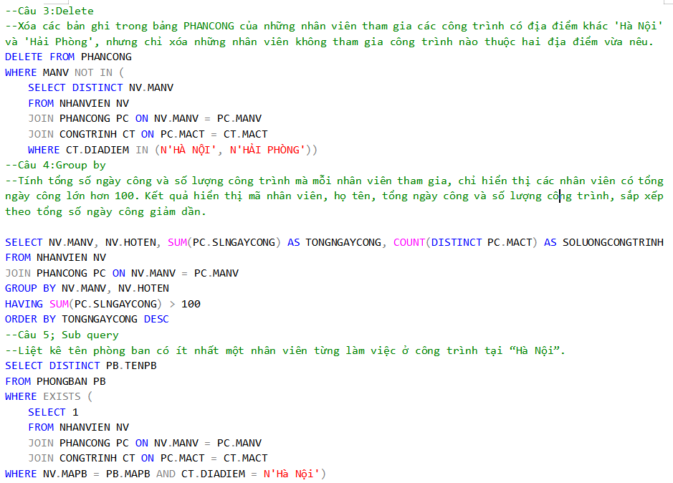
4.1
Câu hỏi cá nhân:
Hồ Thanh Hòa:

Slide 23
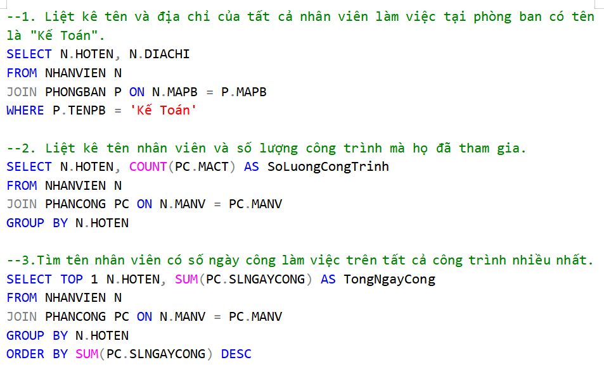
4.1
Câu hỏi cá nhân:
Nguyễn Thị Ngọc Nhi:

Slide 24
Phần B
Chuẩn hóa dữ liệu
cá nhân

Slide 25
Đặng Hoàng Yến Như:
1/ Cho lược đồ CSDL
Q(TENTAU,LOAITAU,MACHUYEN,LUONGHANG,BENCANG,NGAY)
F={TENTAU → LOAITAU
MACHUYEN → TENTAU, LUONGHANG
TENTAU,NGAY → BENCANG, MACHUYEN}
a) Hãy tìm tập phủ tối thiểu của F
b) Tìm tất cả các khóa của Q

Slide 26
Đặng Hoàng Yến Như:
Tập phụ thuộc hàm (F):
●F1: TENTAU→LOAITAU
●F2: MACHUYEN→TENTAU,LUONGHANG
●F3: TENTAU,NGAY→BENCANG,MACHUYEN
Các bước xác định khóa
Bước 1: Tìm thuộc tính nguồn (TN)
Thuộc tính chỉ xuất hiện ở vế trái:
→ TN={NGAY}TN = \{NGAY\}TN={NGAY}
Bước 2: Tìm tập trung gian (TG)
TG gồm thuộc tính vừa nằm vế trái vừa nằm vế phải:
→ TG={TENTAU,MACHUYEN}
Bước 3: Tìm các tập con Xi của TG
Xi1={TENTAU}
Xi2={MACHUYEN}
Bước 4: Kiểm tra bao đóng TN ∪ Xi có phủ toàn bộ Q không?
NGAY∪TENTAU={NGAY,TENTAU}
→ {NGAY,TENTAU}+= {NGAY,TENTAU,BENCANG,MACHUYEN,LOAITAU,LUONGHANG}
→ Bao phủ toàn bộ quan hệ → Là khóa
NGAY∪MACHUYEN={NGAY,MACHUYEN}
→ {NGAY,MACHUYEN}+=
{NGAY,MACHUYEN,TENTAU,LOAITAU,LUONGHANG,BENCANG}
→ Bao phủ toàn bộ quan hệ → Là khóa
Tập khóa của quan hệ Q là:
{NGAY,TENTAU}
{NGAY,MACHUYEN}

Slide 27
Đặng Hoàng Yến Như:
5/ Hãy tìm tất cả các khóa cho lược đồ quan hệ sau:
Q(BROKER,OFFICE,STOCK,QUANTITY,INVESTOR,DIVIDENT)
F={STOCK → DIVIDENT
INVESTOR → BROKER
INVESTOR,STOCK → QUANTITY
BROKER → OFFICE }

Slide 28
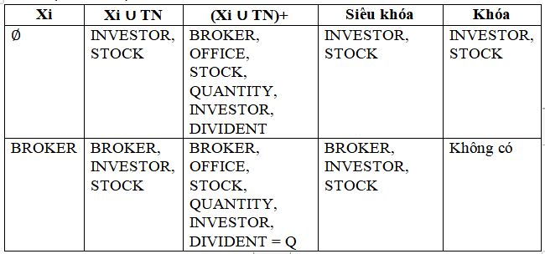
Đặng Hoàng Yến Như:
Tập thuộc tính cần xét:
TN = {INVESTOR, STOCK}
TG = {BROKER}
Khóa của Q là {INVESTOR, STOCK}

Slide 29
Đặng Hoàng Yến Như:
10/ Xác định phủ tối thiểu của tập phụ thuộc hàm sau:
a) Q(A,B,C,D,E,G),
F={AB→C;C→A;BC→D;ACD→B;D→EG;BE→C;CG→BD;CE→AG}
b) Q(A,B,C)
F={A→B,A→C,B→A,C→A,B→C}

Slide 30
Đặng Hoàng Yến Như:
a) Q(A,B,C,D,E,G)
F={AB→C;C→A;BC→D;ACD→B;D→EG;BE→C;CG→BD;CE→AG}
D→E, D→G
CG→B, CG→D
CE→A, CE→G
F1 =
{AB→C, C→A, BC→D, ACD→B, D→E, D→G, BE→C, CG→B, CG→D, CE→A, CE→G}
Phủ tối thiểu F’=
{AB→C, C→A, BC→D, ACD→B, D→E, D→G, BE→C, CG→B, CG→D, CE→A, CE→G}

Slide 31
Đặng Hoàng Yến Như:
b) Q(A,B,C)
F={A→B,A→C,B→A,C→A,B→C}
A→C dư vì A→B→C
B→C dư vì B→A→C
C→A dư vì C→A→B→C vòng lặp
Giữ lại: A→B, B→A
Phủ tối thiểu F’ ={A→B, B→A}

Slide 32
Đặng Hoàng Yến Như:
4I/ Cho lược đồ quan hệ Q(A, B, C, D)
Tập phụ thuộc hàm F = {A → B; B → C; D → B}
Phép phân rã:
Q₁(A, C, D)
Q₂(B, D)
Xác định các Fᵢ, tức là tập phụ thuộc hàm F được bao trong
từng quan hệ con Qᵢ.

Slide 33
Đặng Hoàng Yến Như:
Xét Q₁(A, C, D):
Xét từng phụ thuộc trong F:
A → B ⟹ B ∉ Q₁ → loại
B → C ⟹ B ∉ Q₁ → loại
D → B ⟹ B ∉ Q₁ → loại
⇒ F₁ = ∅ (tập rỗng)
Xét Q₂(B, D):
A → B ⟹ A ∉ Q₂ → loại
B → C ⟹ C ∉ Q₂ → loại
D → B ⟹ D, B ∈ Q₂ → chấp nhận
⇒ Kết luận: F₁ = ∅, F₂ = {D → B}

Slide 34
Nguyễn Thị Kim Tuyết:
9/ Q(A,B,C,D,E,G)
F={AB→C;C→ A;BC→D;ACD→B;D→EG;BE→C;CG→BD;CE→G}
Hãy tìm tất cả các khóa của Q.

Slide 35
Nguyễn Thị Kim Tuyết:
Phần trái của F: A,B,C,D,E,G
Phần phải của F: A,B,C,D,E,G.
Tập nguồn: rỗng
Tập trung gian: A,B,C,D,E,G.

Slide 36
Nguyễn Thị Kim Tuyết:
STT | TẬP XÉT | BAO ĐÓNG | SIÊU KHÓA | KHÓA
1 | A | A
2 | B | B
3 | C | CA
4 | D | DEG
5 | E | E
6 | G | G
7 | AB | ABCDEG | X | X
8 | AC | AC
9 | AD | AD
10 | AE | AE
11 | AG | AG
12 | BC | BCADEG | X | X
13 | BD | BDEGC | X
14 | BE | BECADG | X | X
15 | BG | BG
16 | CD | CDEGAB | X | X
17 | CE | CEAGBD | X | X
18 | CG | CGABDE | X | X
19 | DE | DEG
20 | DG | DGE
STT | TẬP XÉT | BAO ĐÓNG | SIÊU KHÓA | KHÓA
21 | EG | EG
22 | ABC |  | X
23 | ABD |  | X
24 | ABE |  | X
25 | ABG |  | X
26 | BCD |  | X
27 | BCE |  | X
28 | BCG |  | X
29 | CDE |  | X
30 | CDG |  | X
31 | DEG
32 | ABCD |  | X
33 | ABCE |  | X
34 | ABCG |  | X
35 | BCDE |  | X
36 | BCDG |  | X
37 | CDEG |  | X
38 | ABCDE |  | X
39 | ABCDG |  | X
40 | ABCDEG |  | X

Slide 37
Nguyễn Thị Kim Tuyết:
3I/ Cho lược đồ CSDL
Kehoach(NGAY,GIO,PHONG,MONHOC,GIAOVIEN)
F={NGAY,GIO,PHONG→MONHOC
MONHOC,NGAY→GIAOVIEN
NGAY,GIO,PHONG→GIAOVIEN
MONHOC→GIAOVIEN}
Xác định dạng chuẩn cao nhất của Kehoach

Slide 38
Nguyễn Thị Kim Tuyết:
- Tìm khóa tối thiểu:
Tính ( NGAY, GIO, PHONG )+:
+ NGAY, GIO, PHONG→MONHOC,
NGAY, GIO, PHONG→GIAOVIEN.
+ Kết quả:( NGAY, GIO, PHONG )+ = { NGAY, GIO, PHONG, MONHOC, GIAOVIEN }
{NGAY, GIO, PHONG} là siêu khóa, kiểm tra tính tối thiểu: Loại từng thuộc tính ( NGAY , GIO , PHONG NGAY,GIO,PHONG) đều không đủ
Khóa tối thiểu: {NGAY, GIO, PHONG}
Thuộc tính không khóa: MONHOC, GIAOVIEN

Slide 39
Nguyễn Thị Kim Tuyết:
Khóa {NGAY, GIO, PHONG}
- Kiểm tra 2NF:
Kiểm tra các phụ thuộc hàm trong F:
+ NGAY, GIO, PHONG→MONHOC:
Vế trái là toàn bộ khóa, không phải một phần. Hợp lệ
+ MONHOC, NGAY→GIAOVIEN:
Vế trái không phải là một phần của khóa (vì MONHOC không nằm trong khóa). Không phải phụ thuộc từng phần.
+ NGAY, GIO, PHONG→GIAOVIEN:
Vế trái là toàn bộ khóa. Hợp lệ.
+ MONHOC →GIAOVIEN:
Vế trái MONHOC MONHOC không phải là một phần của khóa. Không phải phụ thuộc từng phần
⇨ Kêt luận: Không có phụ thuộc hàm từng phần (không có thuộc tính không khóa nào phụ thuộc vào một phần của { NGAY, GIO, PHONG } {NGAY, GIO, PHONG}). Quan hệ ở 2NF.

Slide 40
Nguyễn Thị Kim Tuyết:
- Kiểm tra 3NF:
MONHOC→GIAOVIEN: MONHOC MONHOC (không khóa) suy ra GIAOVIEN GIAOVIEN (không khóa), vi phạm 3NF (phụ thuộc bắc cầu).
⇨ Kết luận: Không ở 3NF
- Kiểm tra BCNF:
Vì không ở 3NF, không thể ở BCNF. (Xác nhận: MONHOC → GIAOVIEN MONHOC→GIAOVIEN có MONHOC MONHOC không phải siêu khóa).
Dạng chuẩn cao nhất là: 2NF

Slide 41
Nguyễn Thị Kim Tuyết:
7I/ Kiểm Tra Dạng Chuẩn
a) Q(A,B,C,D) F={CA→D; A→B}
b) Q(S,D,I,M) F={SI→D;SD→M}
c) Q(N,G,P,M,GV) F={N,G,P→M;M→GV}
d) Q(S,N,D,T,X) F={S→N; S→D; S→T; S→X}

Slide 42
Nguyễn Thị Kim Tuyết:
a) Q(A,B,C,D) F={CA→D; A→B}
Khóa {A,C}
Kiểm tra 2NF:
- Khóa: {A,C}.
- Xét F:
+ CA→D: Vế trái là toàn bộ khóa, không phải
phụ thuộc từng phần.
+ A→ B: A là một phần của khóa, B B B là không
khóa. Đây là phụ thuộc từng phần.
Kết luận: Không ở 2NF.
Dạng chuẩn cao nhất: ở 1NF

Slide 43
Nguyễn Thị Kim Tuyết:
b) Q(S,D,I,M) F={SI→D;SD→M}
Khóa: {S,I}
Kiểm tra 2NF:
- Khóa: {S,I}.
- Xét F:
+ SI→D: Vế trái là toàn bộ khóa, không phải phụ thuộc từng phần.
+ SD→M: S là một phần của khóa, M là không khóa. Đây là phụ thuộc từng phần.
Kết luận: Không ở 2NF.
Dạng chuẩn cao nhất: ở 1NF

Slide 44
Nguyễn Thị Kim Tuyết:
c) Q(N,G,P,M,GV) F={N,G,P→M;M→GV}
Khóa: {N,G,P}
Kiểm tra 2NF:
- Khóa: {N.G.P}.
- Xét F:
+ N,G,P→M:Vế trái là toàn bộ khóa, không phải phụ thuộc từng phần.
+ M→GV:M không thuộc khóa,không phải phụ thuộc từng phần.
Kết luận: ở 2NF.
Kiểm tra 3NF:
- Xét F:
+ M→GV: M (không khóa) suy ra GV (không khóa). Đây là phụ thuộc bắc cầu.
Kết luận: Không ở 3NF.
Dạng chuẩn cao nhất: ở 2NF

Slide 45
Nguyễn Thị Kim Tuyết:
d) Q(S,N,D,T,X) F={S→N; S→D; S→T; S→X}
Khóa: {S}
Kiểm tra 2NF:
- Khóa: {S}.
- Vì khóa chỉ có một thuộc tính, không thể có phụ thuộc từng phần (phụ thuộc từng phần chỉ xảy ra khi khóa có nhiều thuộc tính).
- Xét F:
+ S→N, S→D, S→T, S→X: Vế trái là toàn bộ khóa.
Kết luận: ở 2NF.
Kiểm tra 3NF:
- Xét F:
+ Tất cả phụ thuộc (S→N,S→D,S→T,S→X) đều có vế phải là không khóa và vế trái là siêu khóa ( S).
+ Không có phụ thuộc bắc cầu (không khóa suy ra không khóa).
Kết luận: ở 3NF.
Kiểm tra BCNF:
- Xét F:
+ S→N,S→D,S→T,S→X: Vế trái S là siêu khóa.
Kết luận: ở BCNF.
Dạng chuẩn cao nhất: ở BCNF (bao gồm 2NF và 3NF)

Slide 46
Hồ Thanh Hoà
Câu 3 : cho lược đồ quan hệ Q và tập phụ thuộc hàm F
a) chứng minh rằng AB → GH.
b) F={AB→C;B→D;CD→E;CE→GH;G→A} chứng minh rằng AB → E; AB → G
Từ AB AB->C, Có A,B,C
Từ B->D ,Có A,B,C,D
Từ CD->E,Có A,B,C,D,E
Từ CE->GH,Có A,B,C,D,E,G,H
Vậy AB->GH
b)
Từ AB->C
Từ CE->GH
Từ GH có G
Vậy AB->G
Vậy AB->E và AB->G
Câu 7 :Q(A,B,C,D,E,H)
F={A → E; C → D; E → DH}
Chứng minh K={A,B,C} là khóa duy nhất của Q
Từ K = {A, B, C}, có A, B, C.
Từ A suy ra E (A → E).
Từ E suy ra D và H (E → DH).
Vậy ta có A, B, C, D, E, H.
Để K là khoá duy nhất thì không có tập con nào của K có thể xác định được các thuộc tính trong Q
Xét tập con của K:
{A} :Chỉ có A nên không đủ để xác định.
{B}:Chỉ có B nên không đủ để xác định.
{C}:Chỉ có C nên không đủ để xác định.
{A,B}: Chỉ có A và B nên không đủ để xác định
{A,C}:Có thể xác định E và D nhưng không đủ xác định B
{B,C}: Chỉ có B và C nên không đủ để xác định

Slide 47
Hồ Thanh Hoà
a) Kiểm tra 1NF: Tất cả các thuộc tính đều có giá trị nguyên tử, nên thỏa mãn 1NF.
Kiểm tra 2NF:
A → BC là phụ thuộc hàm không đầy đủ, vì A không phải là khóa chính.
C → DE và E → G cũng không có thuộc tính nào là khóa chính.
Do đó, không thỏa mãn 2NF.
Kết luận: Dạng chuẩn là 1NF.
b)Kiểm tra 1NF: Tất cả các thuộc tính đều có giá trị nguyên tử, nên thỏa mãn 1NF.
Kiểm tra 2NF:
C → AB là phụ thuộc hàm không đầy đủ, vì C không phải là khóa chính.
D → E và B → G cũng không có thuộc tính nào là khóa chính.
Do đó, không thỏa mãn 2NF.
Kết luận: Dạng chuẩn là 1NF.
Bài tập thực hành
Câu 1: Cho biết dạng chuẩn của các lược đồ quan hệ sau:
a)Q(ABCDEG);
F={A→BC, C→DE, E→G}
b)Q(ABCDEGH);
F={C→AB, D→E, B→G}
c)Q(ABCDEGH)
F={A→BC, D→E, H→G}
d)Q(ABCDEG)
F={AB→C, C→B, ABD→E, G→A}
E)Q(ABCDEGHI);
F={AC→B,BI→ACD,ABC→D,H→I,ACE→BCG,CG→AE}

Slide 48
Hồ Thanh Hoà
c)Kiểm tra 1NF: Tất cả các thuộc tính đều có giá trị nguyên tử, nên thỏa mãn 1NF.
Kiểm tra 2NF:
A → BC là phụ thuộc hàm không đầy đủ, vì A không phải là khóa chính.
D → E và H → G cũng không có thuộc tính nào là khóa chính.
Do đó, không thỏa mãn 2NF.
Kết luận: Dạng chuẩn là 1NF.
d) Kiểm tra 1NF: Tất cả các thuộc tính đều có giá trị nguyên tử, nên thỏa mãn 1NF.
Kiểm tra 2NF:
AB → C là phụ thuộc hàm đầy đủ, vì AB là khóa chính.
C → B không vi phạm 2NF vì B không phải là thuộc tính không khóa.
ABD → E cũng không vi phạm 2NF.
G → A không vi phạm 2NF.
Do đó, thỏa mãn 2NF.
Kiểm tra 3NF:
AB → C là phụ thuộc hàm đầy đủ.
C → B không vi phạm 3NF vì B không phải là thuộc tính không khóa.
ABD → E không vi phạm 3NF.
G → A không vi phạm 3NF.
Do đó, thỏa mãn 3NF.
Kết luận: Dạng chuẩn là 3NF.
e) Kiểm tra 1NF: Tất cả các thuộc tính đều có giá trị nguyên tử, nên thỏa mãn 1NF.
Kiểm tra 2NF:
AC → B là phụ thuộc hàm không đầy đủ, vì AC không phải là khóa chính.
BI → ACD cũng không có thuộc tính nào là khóa chính.
ABC → D không vi phạm 2NF.
H → I không vi phạm 2NF.
ACE → BCG không vi phạm 2NF.
CG → AE không vi phạm 2NF.
Do đó, không thỏa mãn 2NF.
Kết luận: Dạng chuẩn là 1NF
Kiểm tra 3NF:
AB → C là phụ thuộc hàm đầy đủ.

Slide 49
Hồ Thanh Hoà
Câu6: Cho lược đồ quan hệ Q(S,I,D,M)
F = {f1:SI → DM; f2:SD→ M; f3:D→ M}
a) Tính bao đóng D+, SD+, SI+
b) Tìm tất cả các khóa của Q
c) Tìm phủ tối thiểu của F
d) Xác định dạng chuẩn cao nhất của Q
b) Tìm tất cả các khóa của Q
Tập SI:
( SI^+ = { S, I, D, M } ) (có thể xác định tất cả các thuộc tính)
SI là một khóa.
Tập SD:
( SD^+ = { S, D, M } ) (không xác định I)
SD không phải là khóa.
Tập D:
( D^+ = { D, M } ) (không xác định S và I)
D không phải là khóa.
Tập S:
( S^+ = { S } ) (không xác định I, D, M)
S không phải là khóa.
Tập I:
( I^+ = { I } ) (không xác định S, D, M)
I không phải là khóa.
Kết luận: Khóa duy nhất của Q là {S, I}.
Bài làm:
a) Tính bao đóng của D (D+)
Tính bao đóng của D (D+):
( D^+ = { D } )
Thêm M vào bao đóng: ( D^+ = { D, M } )
Kết quả: ( D^+ = { D, M } )
2. Tính bao đóng của SD (SD+):
( SD^+ = { S, D } )
Thêm M vào bao đóng: ( SD^+ = { S, D, M } )
Kết quả: ( SD^+ = { S, D, M } )
3. Tính bao đóng của SI (SI+):
SI: ( SI^+ = { S, I } )
Thêm D và M vào bao đóng: ( SI^+ = { S, I, D, M } )
Kết quả: ( SI^+ = { S, I, D, M } )

Slide 50
Hồ Thanh Hoà
c) Tìm phủ tối thiểu của F
Bắt đầu với F:
( F = { SI \rightarrow DM, SD \rightarrow M, D \rightarrow M } )
Loại bỏ phụ thuộc hàm dư thừa:
Kiểm tra ( f_1: SI \rightarrow DM ):
loại bỏ ( f_1 ), kiểm tra ( SI^+ ):
( SD^+ = { S, D, M } ) không đủ để xác định D.
Giữ lại ( f_1 ).
Kiểm tra ( f_2: SD \rightarrow M ):
loại bỏ ( f_2 ), kiểm tra ( SD^+ ):
( SD^+ = { S, D } ) không đủ để xác định M.
Giữ lại ( f_2 ).
Kiểm tra ( f_3: D \rightarrow M ):
loại bỏ ( f_3 ), kiểm tra ( D^+ ):
( D^+ = { D } ) không đủ để xác định M.
Giữ lại ( f_3 ).
Kết luận: Phủ tối thiểu của F là **{ SI → DM, SD → M,
d) Xác định dạng chuẩn cao nhất của Q
Kiểm tra 1NF
Tất cả các thuộc tính đều có giá trị nguyên tử, nên thỏa mãn 1NF.
Kiểm tra 2NF
Tìm khóa: Khóa duy nhất là ( {S, I} ).
Phụ thuộc ( f_1: SI \rightarrow DM ) là đầy đủ, nhưng ( f_2 ) và ( f_3 ) không có thuộc tính không khóa nào trên bên trái.
Do đó, không thỏa mãn 2NF.
Kết luận: Dạng chuẩn cao nhất của ( Q ) là 1NF.
Samira Hadid
Olivia Wilson

Slide 51
Trần Huy Hoàn
Câu 2 :
Cho F={AB→C; C→A; BC→D; ACD→B; D→EG; BE→C; CG→BD; CE →
AG}
a) X={B,D}, X+=?
b) Y={C,G}, Y+=?
Bài làm
a)
X0 = BD
xét f5 vì D Í X0 => X1 = BD È EG = BDEG, loại f5
xét f6 vì BE Í X1 => X2 = BDEG È C = BCDEG, loại f6
xét f7 vì CG Í X2 => X3 = BCDEG È BD = BCDEG, loại f7
xét f8 vì CE Í X3 => X4 = BCDEG È AG = ABCDEG
=> X+=X4={ABCDEG} là bao đóng của X
b)
X0 = CG
xét f7 vì CG Í Y0 => Y1 = CG È BD = BCDG, loại f7
xét f8 vì CE Í Y1 => Y2 = BCDG È AG = ABCDEG
=> Y+=Y2={ABCDEG} là bao đóng của Y

Slide 52
Trần Huy Hoàn
Câu 6: Xét lược đồ quan hệ và tập phụ thuộc dữ liệu:
Cho lược đồ quan hệ Q(S,I,D,M)
F = {f₁:SI → DM; f₂:SD→ M; f₃:D→ M}
Bài làm
A) Tính bao đóng D⁺, SD⁺, SI⁺
D⁺ :
- Ban đầu : D⁺ = D
- Theo f₃ : D→ M , ta thêm được M vào bao đóng.
=> D⁺ = D,M
SD⁺ :
- Ban đầu : SD⁺ = S,D.
-Theo f₂ : SD→ M, ta thêm được M vào bao đóng.
=> SD⁺ = S,D,M.
SI⁺ :
- Ban đầu : SI⁺ = S,I.
-Theof₁ : SI → DM ta thêm được D,M vào bao đóng.
=> SI⁺ = S,I,D,M.
→ SI⁺ = toàn bộ thuộc tính của Q ⇒ SI là một khóa.
b) Tìm tất cả các khóa của Q.
Từ bao đóng SI⁺ = {S, I, D, M}, ta thấy SI là một khóa.
S⁺ = {S}
I⁺ = {I}
D⁺ = {D, M}
ID⁺ = {I, D, M} → thiếu S
SD⁺ = {S, D, M} → thiếu I
IS⁺ = {I, S} → chính là SI
Không có tập nào nhỏ hơn SI sinh toàn bộ thuộc tính → SI là khóa duy nhất.
c) Tìm phủ tối thiểu của F.
Bước 1: Chuẩn hóa vế phải
Tách f₁ :
f₁: SI → D, SI → M
F = { SI → D, SI → M, SD → M, D → M }
Bước 2: Loại bỏ phụ thuộc dư thừa
SI → D: Tính S⁺, I⁺ trong F'= {S,I}. S⁺, I⁺không chứa D, nên S,I không thừa

Slide 53
Trần Huy Hoàn
Tính S⁺ trong F': S⁺,I⁺ = {S,I} . S⁺,I⁺ không chứa M, nên S,I không thừa.
SD → M: D ∈ SD ⇒ SD → M suy ra từ D → M ⇒ dư thừa ⇒ loại
D → M: Vế trái chỉ có một thuộc tính, không có thuộc tính thừa
=> { SI → D,SI → M, D → M}.
d) Xác định dạng chuẩn cao nhất của Q
1. 1NF: các thuộc tính là nguyên tố ⇒ Đạt
2. 2NF: Không có phụ thuộc hàm không tầm thường từ một phần của khóa chính đến thuộc tính không khóa
Khóa chính: SI
f₁: SI → D ⇒ không vi phạm
f₃: D → M ⇒ D không phải là phần của khóa SI ⇒ không vi phạm
=> Đạt
3. 3NF: Với mỗi phụ thuộc X → A, ít nhất một điều kiện đúng:
A ∈ X (tầm thường)
X là siêu khóa
A là thuộc tính khóa
Kiểm tra từng phụ thuộc
SI → D => SI là một siêu khoá
D → M => D,M đều không phải là siêu khoá
=> Vi phạm 3NF > không đạt
=> Dạng chuẩn cao nhất: 2NF
Loại bỏ các phụ thuộc hàm thừa
SI → D: Tính bao đóng của {SI → M, D → M} đối với SI. (SI)⁺ trong {SI → M, D → M} là {S, I, M}. Không chứa D. Vậy SI → D không thừa.
SI → M: Tính bao đóng của {SI → D, D → M} đối với SI. (SI)⁺ trong {SI → D, D → M} là {S, I, D, M}. Chứa M. Vậy SI → M là thừa.
D → M: Tính bao đóng của {SI → D, SI → M} đối với D. (D)⁺ trong {SI → D, SI → M} là {D}. Không chứa M. Vậy D → M không thừa.
Phủ tối thiểu của F là {SI → D, D → M}.

Slide 54
Trần Huy Hoàn
Câu 11: Xác định phủ tối thiểu của các tập phụ thuộc hàm sau:
Bài làm
a) Q1(ABCDEGH)
F₁={A→ H,AB→C,BC→D;G→B}
Xét từng phụ thuộc:
A → H Không thể suy từ cái nào khác ⇒ giữ.
AB → C ,kiểm tra A hoặc B có thể suy ra C hay không ( A → H, G → B, BC → D ) Không suy ra C ⇒ giữ.
BC → D Không thể loại vì không có cách nào khác suy ra D ⇒ giữ.
G → B Độc lập ⇒ giữ.
=> Phủ tối thiểu F1: {A→ H,AB→C,BC→D;G→B}
b) Q2(ABCSXYZ)
F₂={S→A;AX→B;S→B;BY→C;CZ→X}
Loại phụ thuộc dư
- S → A và S → B ⇒ S → AB
- AX → B dư vì nếu S → B thì không cần AX → B ( Loại AX → B )
Rút gọn vế trái.
BY → C: ⇒ giữ
CZ → X: không rút được
Phủ tối thiểu F₂: { S → A, S → B, BY → C, CZ → X }
c) Q3(ABCDEGHIJ)
F₃={BG→D;G→J;AI→C;CE→H;BD→G;JH→A; D→I }
Loại phụ thuộc dư.
- BG → D, G → J, AI → C, CE → H, BD → G, JH → A, D → I
Không có phụ thuộc nào có thể được suy ra từ các cái khác ⇒ giữ nguyên
Rút gọn vế trái
BG → D: bỏ B hoặc G đều không đủ ⇒ giữ
AI → C: không rút được
BD → G: không rút được
JH → A: không rút được
Phủ tối thiểu F₃:
{ BG → D, G → J, AI → C, CE → H, BD → G, JH → A, D → I }
d) Q4(ABCDEGHIJ)
F₄={BH→I;GC→A;I→J;AE→G;D→B;I→H}
Loại bỏ phụ thuộc dư:
I → H, I → J ⇒ không cái nào suy được từ cái kia
AE → G sinh G, độc lập
Tất cả đều giữ lại
Rút gọn vế trái:
BH → I: bỏ B hoặc H đều không đủ ⇒ giữ
GC → A, AE → G: không rút được
Phủ tối thiểu F₄⁺:
{ BH → I, GC → A, I → J, AE → G, D → B, I → H }

Slide 55
Trần Huy Hoàn
Câu 5: Giả sử ta có lược đồ quan hệ Q(C,D,E,G,H,K) và tập phụ thuộc hàm F như sau:
F = {CK→ H; C →D; E→C; E →G; CK →E}
a) Từ tập F, hãy chứng minh EK → DH
b) Tìm tất cả các khóa của Q.
c) Xác định dạng chuẩn của Q.
Bài làm
a) Từ tập F, hãy chứng minh EK  DH
EK+=E,K
E->C => EK+=E,K,C
C ->D => EK+=E,K,C,D
CK-> H => EK+=E,K,C,D,H
Ta thấy bao đóng EK có chứa DH nên EK->DH (Điều phải chứng minh)
b) Tìm tất cả các khóa của Q.
Trái = {C, K, E}; Phải = {H, D, C, G, E}
Tập nguồn = Trái – Phải ∪ {Các phần tử có trong Q mà không có trong F} = K
Tập trung gian = Trái ∩ Phải = { C, E }
Xét tất cả các tập con của Q có thể là khóa

Slide 56
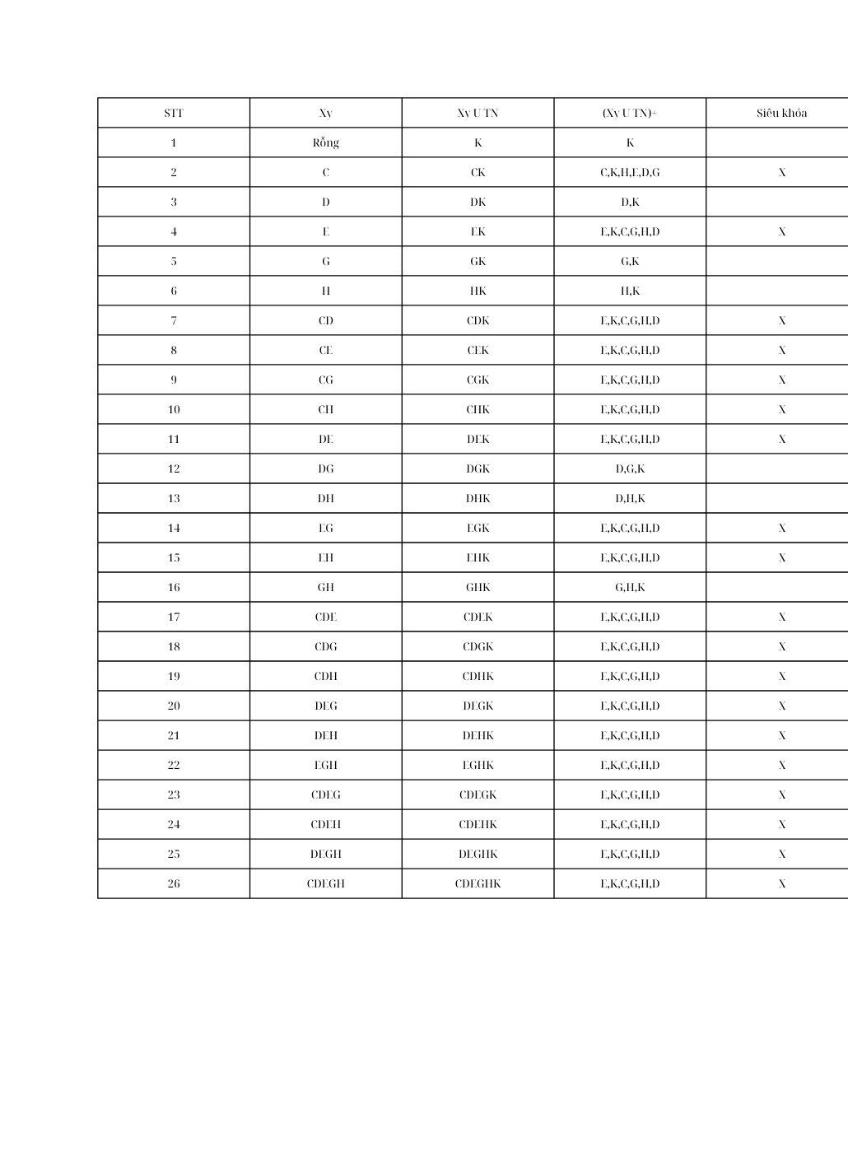
Xét tất cả các tập con của Q có thể là khóa
Kết quả: lược đồ Q có 2 khóa là: KC, KE

Slide 57
Trần Huy Hoàn
c) Xác định dạng chuẩn của Q
Xét dạng chuẩn 1: Vì mọi thuộc tính Q đều là thuộc tính đơn =>Đạt dạng chuẩn 1NF
Xét dạng chuẩn 2:
· Phụ thuộc hàm E→C có: C là thuộc tính không khóa và E là thuộc tính khóa của khóa KE => Vi phạm dạng chuẩn 2
· Phụ thuộc hàm E→G có: G là thuộc tính không khóa và E là thuộc tính khóa của khóa KE => Vi phạm dạng chuẩn 2
Kết luận: Vậy lược đồ quan hệ chỉ đạt dạng chuẩn 1NF

Slide 58
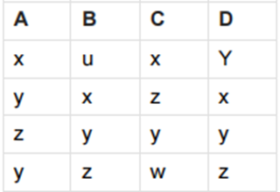
Nguyễn Thị Ngọc Nhi
Câu 4: Cho quan hệ r
C → D:
Khi C = x, D = Y
Khi C = z, D = x
Khi C = y, D = y
Khi C = w, D = z
C → D thỏa mãn
D → C:
Khi D = Y, C = x & C = y, cùng giá trị của D cho ra các giá trị khác nhau của C (x ≠ y)
D → C không thỏa mãn
D → A:
Khi D = y, A = x & A = z, cùng giá trị của D cho ra các giá trị khác nhau của A (x ≠ z)
D → A không thỏa mãn
Trong các phụ thuộc hàm sau đây, PTH nào không thỏa
A → B; A → C; B → A; C → D; D → C; D → A
A → B:
Khi A = y, B = x & B = z. Vì cùng giá trị của A cho ra các giá trị khác nhau của B (x ≠ z)
A → B không thỏa mãn
A → C:
Khi A = y, C = z & C = w. Vì cùng giá trị của A cho ra các giá trị khác nhau của C (z ≠ w)
A → C không thỏa mãn
B → A:
Khi B = u, A = x
Khi B = x, A = y
Khi B = y, A = z
Khi B = z, A = y
B → A thỏa mãn

Slide 59
Nguyễn Thị Ngọc Nhi
Câu 8: Q(A,B,C,D)
Bài làm
F={AB→C; D→B; C→ABD}
Hãy tìm tất cả các khóa của Q
F={AB→C; D→B; C→ABD}
=>F ={AB -> C; D ->B; C -> A; C -> B; C -> D}
AB+ = {A, B, C, D} = Q+
A+={A} ≠ Q+
B+={B} ≠ Q+
=>AB là khóa của Q
D+={D,B} ≠ Q+ không là khóa
C+ = { C,A,B,D} = Q+ → C là khóa của Q
Vậy có 2 khóa là AB và C

Slide 60
Nguyễn Thị Ngọc Nhi
Bài tập tổng hợp
Câu 2: Kiểm tra dạng chuẩn Q(C,S,Z) F={CS→Z;Z→C}
Bài làm
Để kiểm tra dạng chuẩn Q(C,S,Z), F={CS→Z;Z→C}, ta cần xác định Q(C,S,Z) thoa mãn các điều kiện:
• Q bao gồm tất cả các thuộc tính xuất hiện trong F.
• Q không được chứa bất kì phụ thuộc không cần thiết:
CS→Z. Q không chứa bất kỳ phụ thuộc không cần thiết nào vì Z đã xuất hiện trong Q.
Z→C. Q không chứa bất kỳ phụ thuộc không cân thiết nào vì C đã xuất hiện trong Q.
Vì vậy, dạng chuẩn Q(C,S,Z) với F={CS→Z;Z→C} đã thỏa các điều kiện cần.
Bước 1:
Ta có: S là nút gốc
Bao đóng S+ = {S} Q+ → S không là khóa
Bao đóng CS+ = (C,S,Z} = Q+ → CS là khóa
Bao đóng SZ+ = { S,Z,C} = Q+ → SZ là khóa
Lược đồ có khóa là CS và SZ.
Bước 2:
Dạng chuẩn 1NF: thỏa vì mọi thuộc tính đều mang giá trị nguyên tố.
Dạng chuẩn 2NF:
Lược đô có khóa là CS và SZ. Ngoài ra không có phụ thuộc nào từ một phần khóa (C hoặc S hoặc Z riêng lẻ) đến thuộc tính không khóa. Do vậy đạt dạng chuẩn 2.
Dạng chuẩn 3NF:
Lược đồ có khóa là CS và SZ. Mọi phụ thuộc hàm trong F đều có vế phải một thuộc tính. Với Z→C nhận thấy rằng Z không phải là siêu khóa, C không phải là thuộc tính khóa (vì C chỉ năm trong khóa CS nhưng không nằm trong khóa SZ). Do vậy không đạt dạng chuẩn 3.
Dạng chuẩn BCNF: không đạt do không đạt dạng chuẩn 3
Vậy lược đồ có 2 khóa CS và SZ. Lược đồ đạt dạng chuẩn
2NF, không thỏa mãn 3NF, do đó cũng không thỏa BCNF.

